Slide 1
Планирование работы фрезерных станков с использованием ИИ
Факультет
Компьютерных наук
Магистратура
«Искусственный интеллект»
Москва, 2026
Научный руководитель Старший разработчик
кандидат ф.-м. наук Илья Вячеславович Скворцов
Студент
Владимир Юрьевич Дацюк

Slide 2
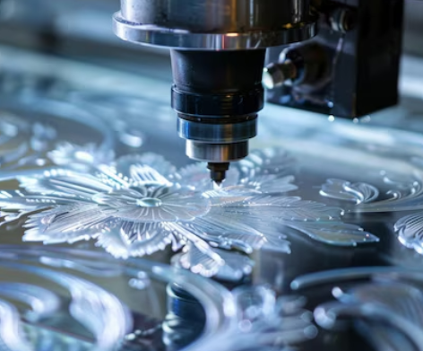
Характер задачи
Магистратура
«Искусственный интеллект»
Планирование работы фрезерных станков с использованием ИИ
О проекте
Объект: Процесс механической обработки на станках с ЧПУ
Сложность и данные:
нелинейная зависимость
геометрический фактор
разнородные данные
Статистические модели:
Используют агрегированные признаки (длина, объем), полностью игнорируя локальную геометрию и визуальные паттерны сложности.

Slide 3
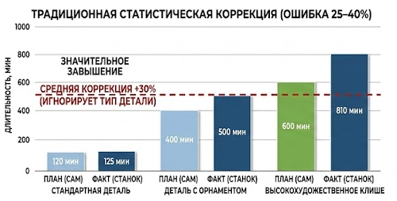
О проекте
Магистратура
«Искусственный интеллект»
Планирование работы фрезерных станков с использованием ИИ
О проекте
Проблематика: Расхождение между расчетным временем в CAM-системах и фактическим достигает 25–40%.
«Простая статистика» (коэффициенты) не работает Ошибка коррелирует со сложностью
«Модели CAM» - основаны на идеализированных расчётах

Slide 4
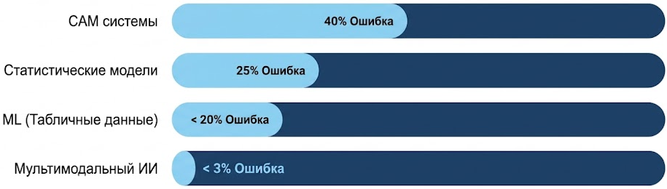
Экспериментальное подтверждение
Магистратура
«Искусственный интеллект»
Планирование работы фрезерных станков с использованием ИИ
Экспериментальное подтверждение

Slide 5
Поставленные задачи
Магистратура
«Искусственный интеллект»
Планирование работы фрезерных станков с использованием ИИ
Поставленные задачи
Сбор и анализ управленческих данных из «1С:Предприятие 8.3».
Интеллектуальная очистка визуального и табличного датасетов.
Построение мультимодальной предиктивной модели
Экспериментальная апробация и оценка экономического эффекта.

Slide 6

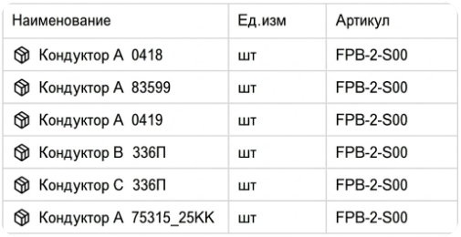






Источники данные
Магистратура
«Искусственный интеллект»
Планирование работы фрезерных станков с использованием ИИ
Данные: Источники
Данные управленческой системы (1С Конфигурация УНФ)
Данные работы станов с ЧПУ (Datron, Рух-сервопривод)
Графические изображения

Slide 7
Инженерия признаков
Магистратура
«Искусственный интеллект»
Планирование работы фрезерных станков с использованием ИИ
Данные: Инженерия признаков
Нормативно-технологические данные: тип операции обработки, допуски, вид материала, наименование оборудования, коэффициенты для обработки, вид проекта
Геометрический данные: площадь обработки, объем материала, длина траектории
Сгенерированные показатели: Удельная сложность, нагрузка на инструмент, компактности
Подбор признаков: многоэтапный итерационный процесс: от базовых моделей к оптимизированным ансамблям с применением «робастной» обработки выбросов и подбором гиперпараметров методом случайного поиска.

Slide 8
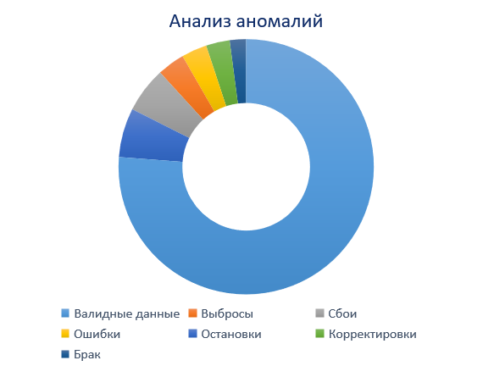
Выявление аномалий
Магистратура
«Искусственный интеллект»
Планирование работы фрезерных станков с использованием ИИ
Исследовательский анализ данных: Выявление аномалий
Влияние человеческого фактора на скорость обработки
Ошибки операторов станков с ЧПУ
Дополнительные проверки и технологические операции
Контроль, и повторная обработка
Обнаружено: до 15% записей содержат аномалии (сбои, ошибки регистрации)
Дополнение управленческой системы необходимыми параметрами

Slide 9


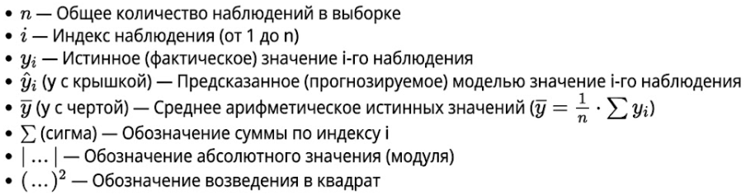
Метрики качества прогнозирования
Магистратура
«Искусственный интеллект»
Планирование работы фрезерных станков с использованием ИИ
Метрики качества прогнозирования
R² (Коэффициент детерминации):
MAE (Средняя абсолютная ошибка): для диапазона данных от 1 до 30 часов
Долю вариации данных, которая модель смогла объяснить: от 0.6-0.2
Правило 10% для MAE

Slide 10
Структура проекта
Магистратура
«Искусственный интеллект»
Планирование работы фрезерных станков с использованием ИИ
Структура проекта
Теоретический обзор, постановка задачи и выбор стека
Программная реализация, инженерия признаков и дообучение модели.
Интеграция в производство и расчет экономического эффекта.
Сбор данных
Обработка данных
Обучение на табличных данных
Прогнозирование
Логирование результатов
Генерация отчётов
Мультимодальные модели
Улучшения

Slide 11
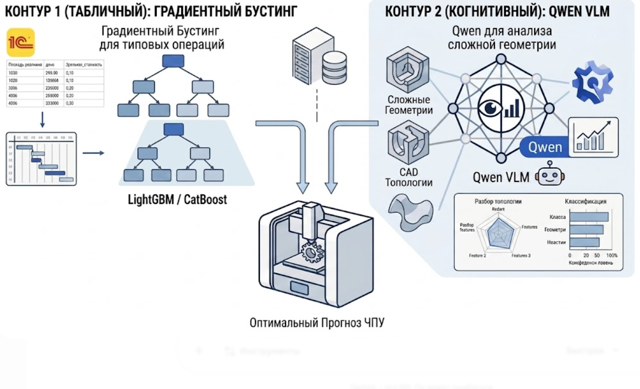
Двухконтурная модель
Магистратура
«Искусственный интеллект»
Планирование работы фрезерных станков с использованием ИИ
Архитектура решения: Двухконтурная модель
Контур 1 (Табличный): Градиентный бустинг для типовых операций
Контур 2 (Когнитивный): Qwen для анализа сложной геометрии

Slide 12


Магистратура
«Искусственный интеллект»
Планирование работы фрезерных станков с использованием ИИ
Контур 1. Базовая архитектура
Базовая архитектуры. Работа с табличными данными
Модель | MAE | RMSE | R²
RandomForest | 134 | 191 | 0.58
GradientBoosting | 166 | 222 | 0.44
ExtraTrees | 128 | 192 | 0.58
XGBoost | 141 | 196 | 0.56
LightGBM | 150 | 204 | 0.52
Метрика | До оптимизации, значение | "Лазерный Фокус" | %
MAE | 130 | 38 | 70 %
R² | 0.6 | 0.3 | -56 %
Выборка, единицы | 23172 | 11683 | -48 %

Slide 13
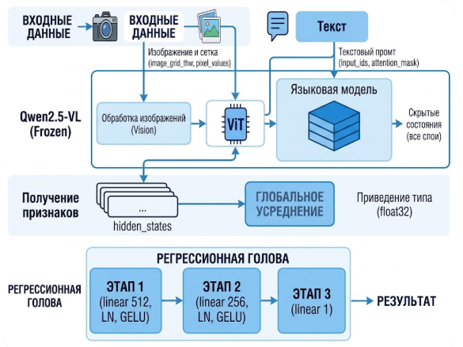
Улучшенная архитектура на базе Qwen
Магистратура
«Искусственный интеллект»
Планирование работы фрезерных станков с использованием ИИ
Контур 2. Улучшенная архитектура на базе Qwen
Модель Qwen сопоставляет текст и визуал через ViT и языковой блок
Все найденные признаки сводятся в один числовой вектор
Регрессионная голова вычисляет финальный прогноз
Использование предобученной VLM позволяет модели понимать геометрию объекта на изображении и связывать её с технологическими параметрами, указанными в тексте

Slide 14
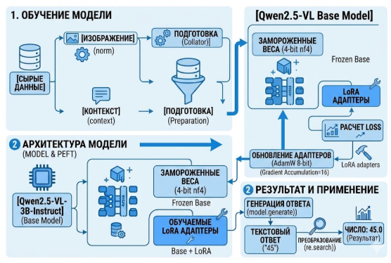
Улучшенная архитектура на базе Qwen + Qwen + Lora + Prompt
Магистратура
«Искусственный интеллект»
Планирование работы фрезерных станков с использованием ИИ
Контур 2. Улучшенная архитектура на базе Qwen + Lora + Prompt
Мультимодальность: сложность чертежа и технические данные
Гибкость: быстрая адаптация под новые типы дизайнов клише
Стабильность: Встроенная система обработки ошибок
Использование предобученной VLM позволяет модели понимать геометрию объекта на изображении и связывать её с технологическими параметрами, указанными в тексте

Slide 15
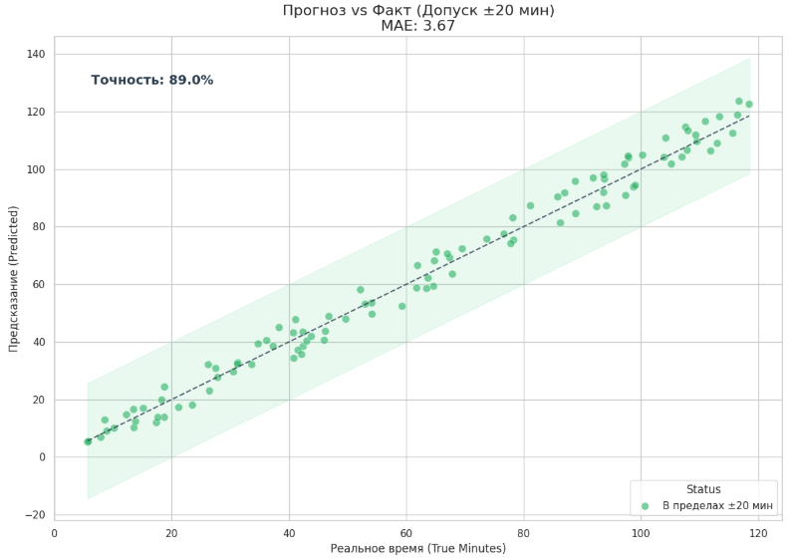
Магистратура
«Искусственный интеллект»
Планирование работы фрезерных станков с использованием ИИ
Контур 2. Результаты
Результаты улучшенной архитектуры
Модель | MAE | RMSE | Cross-Entropy | Точность
LoRA + Prompt | 11.90 |  | 0.09
Qwen2.5-VL + Regress. Head | 5.4 | 9.5 |  | 80 %
Qwen2.5-VL-3B | 3.67 | 4.13 |  | 89 %
Для оценки производственной применимости модели использовался показатель доли прогнозов с допустимой погрешностью (±10%)

Slide 16
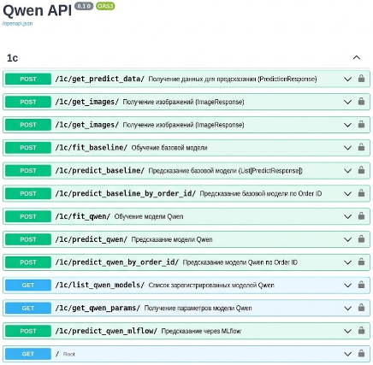
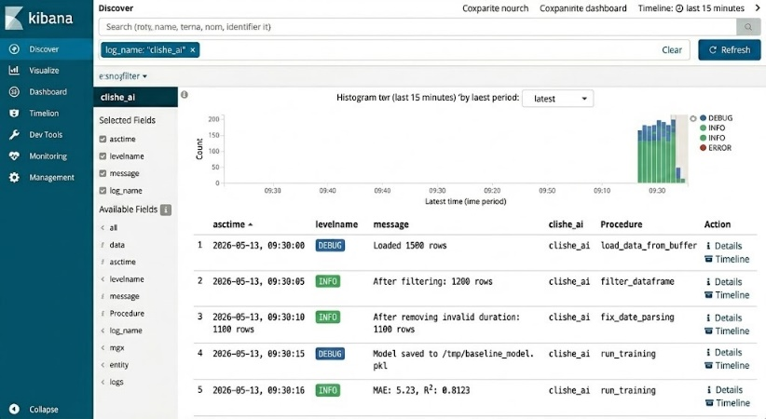
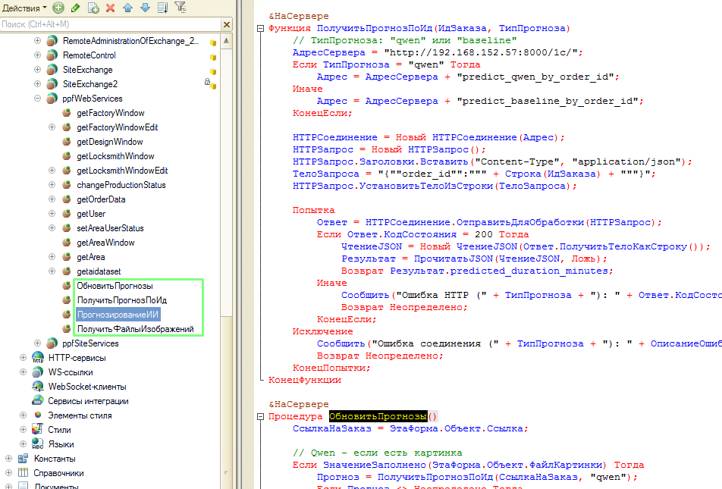
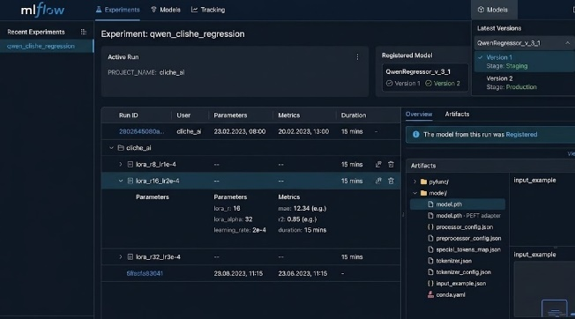
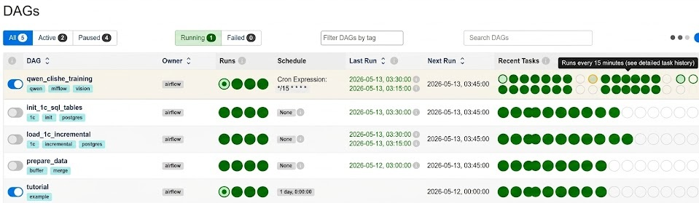
Магистратура
«Искусственный интеллект»
Планирование работы фрезерных станков с использованием ИИ
Программная архитектура
Программная архитектура
Веб-сервисы и источники данных 1с Предприятие, фреймворк FastAPI
Платформа Kibana
Платформа MLfow
Платформа Airflow

Slide 17
Магистратура
«Искусственный интеллект»
Планирование работы фрезерных станков с использованием ИИ
Сравнение результатов
Сравнение результатов
Точность определения времени прогнозирования для фрезеровки дизайна клише
25-40%
11-22%
1-2%
Расчётное время CAD систем
Базовое решение время на основе табличных данных
Улучшенная модель с учётом графических данных

Slide 18
Магистратура
«Искусственный интеллект»
Планирование работы фрезерных станков с использованием ИИ
Экономический эффект
Экономический эффект
Рост производительности подразделения: 5–10%
Оптимизация загрузки оборудования, как следствие отсутствие простоев Методология подготовки и обработки файлов с дизайнами Система рассчитывающая сложность выполнения работы с привязкой к цене

Slide 19
Магистратура
«Искусственный интеллект»
Планирование работы фрезерных станков с использованием ИИ
Выводы
Выводы
Разработан мультимодальный комплекс, снижающий неопределенность планирования.
Научная новизна подтверждена учетом реальной данных процесса через визуальный анализ.
Положена основа к разработке методологии к обработке и хранению данных
Система готова к масштабированию и может использоваться в промышленной эксплуатации

Slide 20
Магистратура
«Искусственный интеллект»
Планирование работы фрезерных станков с использованием ИИ
Спасибо за внимание!

